Slide 1

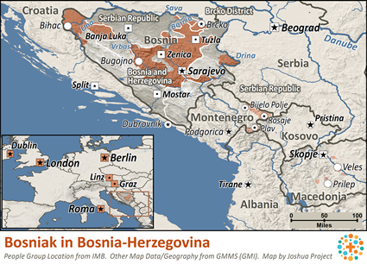
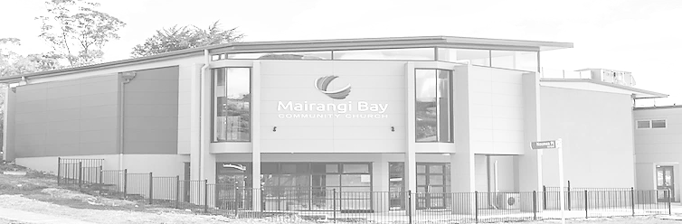
为万国祷告 “在列邦中述说他的荣耀！在万民中述说他的奇事！诗96：3”
波斯尼亚客族 在 波斯尼亚 - 黑塞哥维那
波斯尼亚人的典型特征是：与波斯尼亚历史区域的联系、对伊斯兰教的传统信仰、共同的文化和语言。种族清洗和种族灭绝的各种事例一旦在他们居住的地区蔓延开来，就会对其人口的领土分布产生巨大影响。由于这部分的原因，在一些国家有大量的波斯尼亚人散居。
事工阻礙: 多年来，波斯尼亚人受到自称基督徒之人的许多伤害，这一点并不容易克服。
由 约书亚计划 Joshua Project提供
認識主更多 傳揚主更多
教会周报
2024 年 3 月 24 日
外展创意想法: 基督徒需要与波斯尼亚人建立友谊，满足他们身体和物质的需求。
经文焦点: “神啊，我的心切慕你，如鹿切慕溪水。"- 诗篇42:1
祷告重点：祈祷今日的未得之民群体中，对主有这种渴望！ 波斯尼亚人当中有少数基督徒，求主使他们能够大胆为基督作见证，但又有爱心和技巧。求主让他们过圣洁的生活，热心认识和事奉耶稣基督。 求主使波斯尼亚人明白耶稣渴望祝福他们的家庭和社群。 求主使波斯尼亚人渴望更多瞭解《古兰经》中提到的耶稣（穆斯林称之为Isa al-Masih）。 求主打开波斯尼亚人的眼睛，看到耶稣的真实本性，并吸引更多人归向祂。
总人口数: | 1,615,000
世界人口: | 3,158,500
主要语言: | Bosnian
主要宗教: | 伊斯兰教
圣经: | 完整的圣经
线上语音NT: | 没有
耶穌传: | 有
录音: | 有
基督的追随者: | 少于0.2%
Place for Pic / logo
主日崇拜
10点 (含线上直播）
主题：什么是圣餐？
经文: 哥林多前书 11：23-33
讲员：Pastor David
本周经文（和合本) — 哥林多前书 11：23-33
23我当日传给你们的，原是从主领受的，就是主耶稣被卖的那一夜，拿起饼来，24祝谢了，就擘开，说：这是我的身体，为你们舍（有古卷：擘开）的，你们应当如此行，为的是记念我。25饭後，也照样拿起杯来，说：这杯是用我的血所立的新约，你们每逢喝的时候，要如此行，为的是记念我。26你们每逢吃这饼，喝这杯，是表明主的死，直等到他来。27所以，无论何人，不按理吃主的饼，喝主的杯，就是干犯主的身、主的血了。28人应当自己省察，然後吃这饼、喝这杯。29因为人吃喝，若不分辨是主的身体，就是吃喝自己的罪了。30因此，在你们中间有好些软弱的与患病的，死（原文是睡）的也不少。31我们若是先分辨自己，就不至於受审。32我们受审的时候，乃是被主惩治，免得我们和世人一同定罪。33所以我弟兄们，你们聚会吃的时候，要彼此等待。
欢迎大家加入聚会前祷告会 - 主日上午9:30教会副堂
教会祷告会每月第一和第三周日晚七点
49 Maxwelton Drive, Mairangi Bay, North Shore, Auckland 0630
电话 09 478-6314, 教会网站: www.mairangichurch.org.nz, 电邮: office@mairangichurch.org.nz

Slide 2

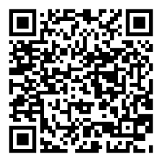
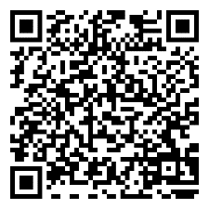
欢迎来到麦朗依湾社区教会 (MBCC)
如果您是第一次来到我们当中参加我们的主日崇拜，请在聚会结束后到我们的欢迎角，我们将非常乐意回答您有关教会的问题。我们是个国际性多元文化教会，每周迎接来自各国的家庭和个人，向各样语言和文化背景的会众开放。
欢迎中国朋友参加. どの国の方も大歓迎します。
教会消息
祷告及代祷
“你们要互相代求,”雅各书5:16下
请在教会的祷告墙上留下你的代祷事项，蒙应允的祷告或者见证。记得今天起在这一周中为墙上的代祷事项祷告
感恩和祷告
为教会的弟兄姐妹们祷告。愿圣灵亲自带领我们，在爱心与知识上同得长进，向下扎根于基督磐石，向上结出圣灵的果子。
为Ming，Kevin和Shuping 的治疗祷告，求主来医治他们的身体，赐予他们刚强与精力。
教会外展项目
街头传福音
每周六 上午10.00 – 12.00
Flora: 021 201 9577
幼儿音乐谷
第2、4、5的周四（学期中)
上午10.30 – 12.00
Maki: 027 3803627 （日文）
食物银行
联络 Caroline/Dalice
福音插花
不定期
Annie Zhang: 027 3939345
遇见神 (教会敬拜祷告会)
（每月第一和第三个主日晚上七点）
4月7日，4月21日
@ 7点-8点 于小厅 举行
您可以在不同的语言组里用母语祷告。
月度崇拜 不同语言(每月一次)
中文崇拜：最后一个周五晚 7:30
If you would like to hear a Chinese, please ask for a headset. Please put the low battery headset at the yellow tray and the normal ones back to the original slot.
如果您需要听中文翻译可以向服事人员要一个耳机。请将需要充电的耳机放在黄色的盒子里，正常的耳机请关闭电源放回原来的盒子。
教会联系信息
教会办公室: 09 478-6314, office@mairangichurch.org.nz
周二至周五早上9：30 – 下午12：30 （其它时间请预约）
暂代主任 牧师 David Yeh：022 5220 670, david@mairangichurch.org.nz
协理牧师 Bijoy Joy：020 4020 6404, bijoy@mairangichurch.org.nz
华语传道 Wendy Liu: 021 0265 4800, wendy@mairangichurch.org.nz
教会行政 Cobi Wu: office@mairangichurch.org.nz
复活节聚餐
3月31日（复活节主日），
崇拜结束后，请带一个点心，
大家互相分享
如有特殊紧急的祷告需求，请联络叶牧师/文华传道，教会的代祷服事团队会为您祷告。
欢迎组&茶点组等培训推迟
至4月14号崇拜结束后，
在楼上小厅举行
紧急救助食物银行
Caroline La Grange: 021 124 6996, carolinelagrange7@gmail.com
Dalice Yang: 022 065 1109, yangjie625@gmail.com
创伤治愈系列课程
3月27号开始，连续12周，
每周三早上10点-下午1点，
在教会举行，请向Trixi 报名
通过在本教会奉献支持神的事工？
联络教会办公室，或只需简单填写下列内容并递交给前台
（请自己也务必保留此记录！！）
请给我一个奉献号 (并非必须，但如果您有了奉献号作为参考备注，请连贯一致地使用）
需要 不需要
我需要奉献收据 (用作税务局退税，每个财务年度结束后开具）
收据上请开具我的名字 (请拼写清晰)：
并发至我的电邮信箱（请拼写清晰）:
一般/什一奉献 12-3050-0301948-00；食品银行 -03；外展事工 -04
新朋友信息
请扫以下二维码，留下您的信息，方便我们联络：
逾越节晚餐
4月22日（周一）晚上6.30，在教会举行，每人$30, 共供应55位。
请扫教会内粘贴的二维码报名，
报名截止时间为4月14日。
English
中文

